Slide 1
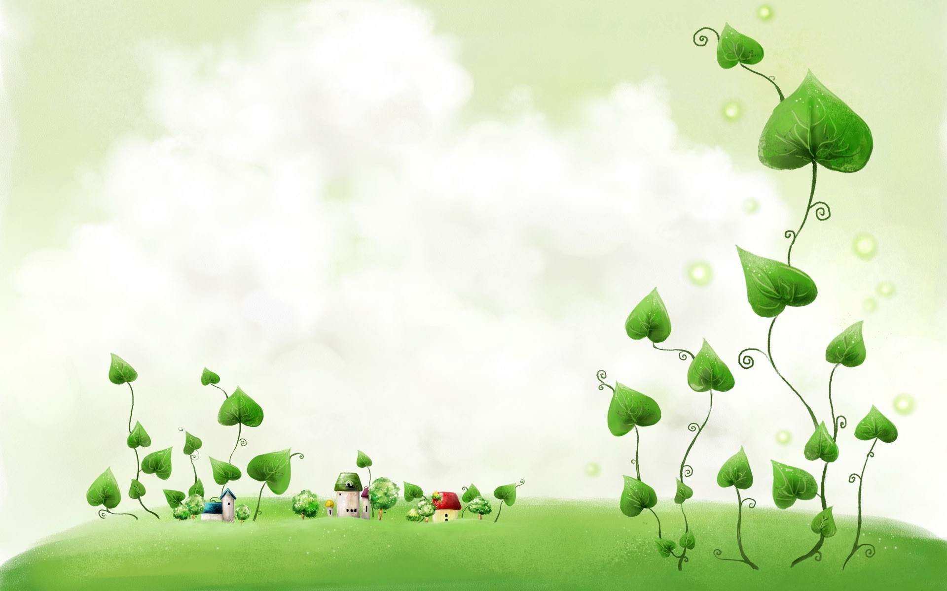
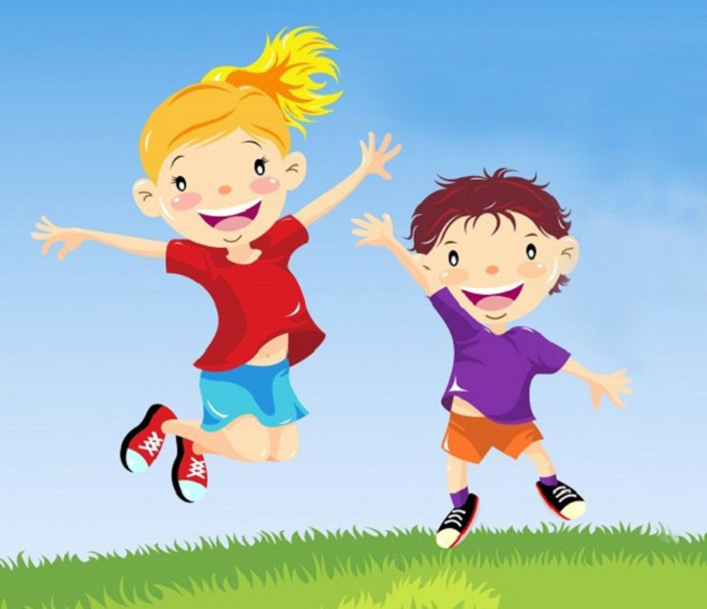
Муниципальное бюджетное дошкольное образовательное учреждение
детский сад «Олененок»
Занятие по физической культуре для детей подготовительной группы
«По местам»
Подготовила:
Инструктор по физической культуре
Быкова Э.В.

Slide 2
Задачи
закреплять навык ходьбы и бега между предметами, развивая координацию движений и ловкость;
разучить в лазаньи на гимнастическую стенку переход с одного пролета на другой;
повторить упражнения в прыжках и на равновесие.

Slide 3
I часть.
Ходьба и бег между предметами. По одной стороне зала выполняется ходьба «змейкой» между кеглями;
по второй — бег между кубиками или мячами (набивными).
Ходьба и бег врассыпную; построение в 3 колонны

Slide 4
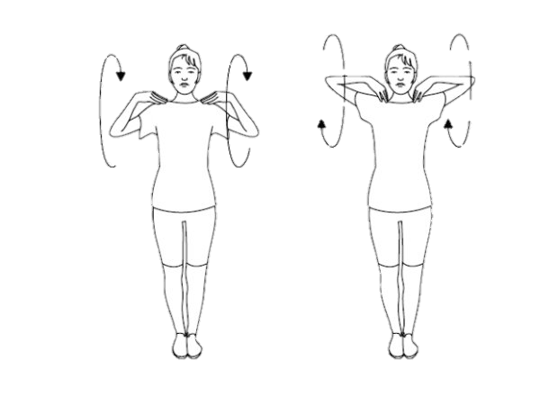
Общеразвивающие упражнения
1. И. п. — основная стойка, руки согнуты к плечам. 1-4 — круговые движения руками вперед; 5-8 — то же назад (5—6 раз).

Slide 5
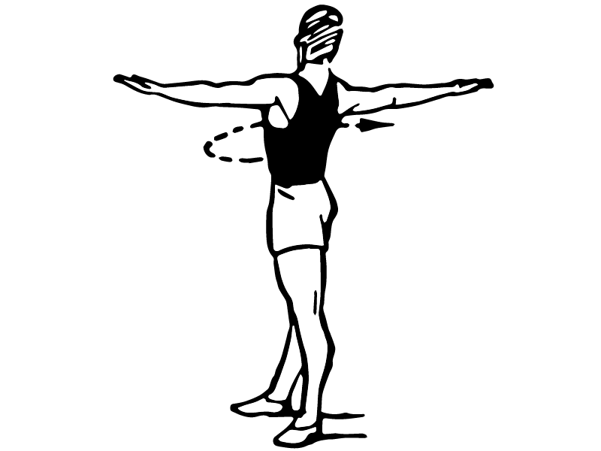
Общеразвивающие упражнения
2. И. п. — стойка ноги на ширине плеч, руки согнуты за головой, 1 —поворот вправо (влево), отвести правую руку в сторону; 2 — исходное положение (6-8 раз)

Slide 6
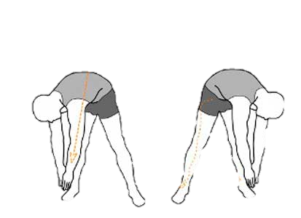
Общеразвивающие упражнения
3. И. п. — стойка ноги на ширине плеч, руки на пояс. 1 — руки в стороны; 2 — наклон вперед, коснуться пальцами рук пола у правой (левой) ноги; 3 — выпрямиться, руки в стороны; 4 — исходное положение (6 раз)

Slide 7
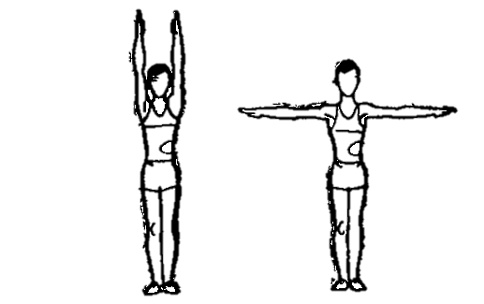
Общеразвивающие упражнения
4. И. п. — основная стойка, руки на пояс. 1 — правую ногу в сторону на носок, руки в стороны; 2 — руки вверх, хлопок над головой; 3 — руки в стороны; 4 — исходное положение. То же влево (6-8 раз).

Slide 8
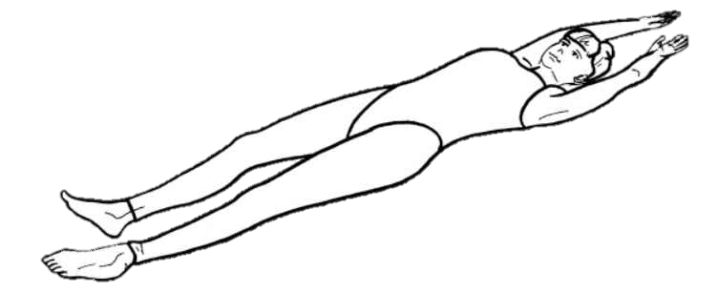
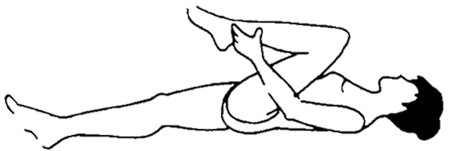
Общеразвивающие упражнения
5. И. п. — лежа на спине, ноги прямые вместе, руки за головой. 1—поднять правую (левую) ногу вверх-вперед, хлопнуть в ладоши под коленом; 2 — исходное положение (6-8 раз).

Slide 9
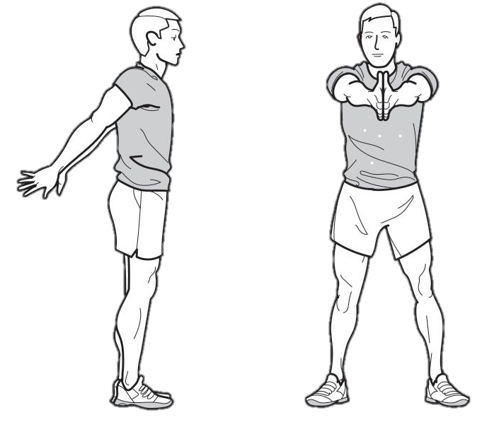
Общеразвивающие упражнения
6. И. п. — основная стойка, руки вдоль туловища. Прыжки на двух ногах с хлопками перед собой и за спиной (на счет «1—8»), повторить 3 раза.

Slide 10
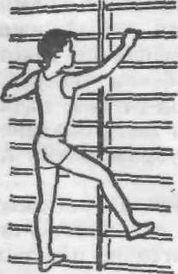
Основные движения
1. Лазанье на гимнастическую стенку с переходом на другой пролет
(по диагонали).

Slide 11
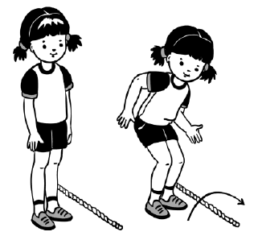
Основные движения
2. Прыжки на двух ногах через шнур справа и слева попеременно,
энергично отталкиваясь от пола.

Slide 12
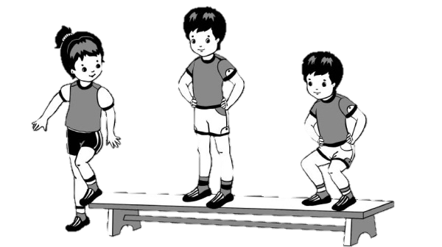
Основные движения
3. Ходьба по гимнастической скамейке боком приставным шагом, на середине присесть, руки вперед, выпрямиться и пройти дальше.

Slide 13
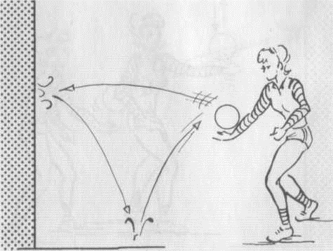
Основные движения
4. Бросание мяча о стенку одной рукой и ловля его после отскока о пол двумя руками.

Slide 14
Подвижная игра «По местам».
Играющие образуют круг Перед каждым ребенком лежит предмет (кубик, мешочек, кегля). По сигналу воспитателя все разбегаются по залу (площадке) в разные стороны, а воспитатель убирает один предмет.
На сигнал «По местам!» все играющие должны быстро встать в крут и занять место у какого-либо предмета. Тот, кто остался без места, считается проигравшим.
Игра повторяется несколько раз.

Slide 15
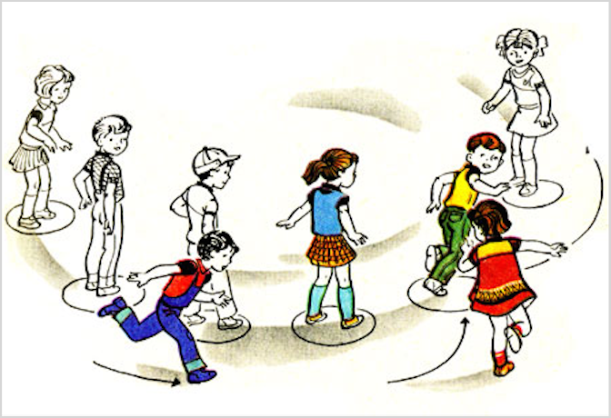
Подвижная игра «По местам».

